Slide 1
Hukukun TEMEL kavamları

Slide 2
TOPLUMU DÜZENLEYEN KURALLAR
HUKUK KURALLARI
GELENEK KURALLARI (ÖRF VE ADETLER, GÖRGÜ KURALLARI)
AHLAK KURALLARI
DİN KURALLARI

Slide 3
KURALLAR ARASINDAKİ İLİŞKİLER
Hukuk
Ahlak
Din
Gelenekler

Slide 4
HUKUK KAVRAMI
Tanımı : Belirli bir toplumda yaşayan kişiler arasındaki ilişkileri ve kişilerin devletle olan ilişkileri düzenleyen ve uyulması zorunlu olan kurallar bütünüdür.
Özellikleri:
Toplumsal düzeni sağlaması
Kişiler arasındaki ilişkileri düzenlemesi
Kişiler ve devlet arasındaki ilişkileri düzenlemesi
Bağlayıcı kurallardan oluşması
Yaptırım gücü bulunması

Slide 5
DÜNYADAKİ İLK YAZILI HUKUK KAYNAKLARI
SÜMER’DE HUKUK
MÖ IV. binyılın ortalarına kadar giden bir tarihte Sumer’de yazılı hukuk belgelerinin varlığı bilinmekte ise de, bu metinler elimize ulaşmamıştır.
Yazılı olarak günümüze ulaşan kaynaklar ise MÖ 2350 tarihine kadar gitmektedir

Slide 6
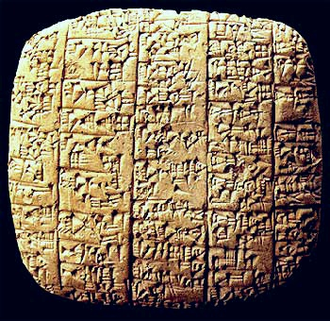
BABİL’DE HUKUK
Hammurabi Kanunnamesi, Mezopotamya hukuk metinleri içinde en kapsamlı, en ayrıntılı, en pratik ve en seküler olanıdır. Hammurabi, Kanunnâmesini, bir taş üzerine yazdırarak herkese ilan ve tebliğ mahiyetinde olmak üzere, Bâbil şehrindeki Marduk/Esagila Tapınağı’na diktirmiştir (M.Ö. 1783)

Slide 7
HUKUK SİSTEMLERİ
ANGLO-SAKSON HUKUK SİSTEMİ
(COMMON LAW-Müşterek Hukuk)
(GELENEKLER VE MAHKEME KARARLARI)
KARA AVRUPASI HUKUK SİSTEMİ
(ROMA HUKUKU)
DINSEL HUKUK SISTEMI

Slide 8
Hukukun Temel Kavramları
Yetkili bir merci tarafından konulmuş olan ve yürürlükte bulunan hukuk kurallarının tümüne birden “mevzuat” adı verilmektedir.
Temel Kavramlar:
Anayasa, yasa, tüzük, yönetmelik, kararname, yönerge ve genelge.
Bu sıralama soyuttan somuta doğrudur ve sıralamada altta bulunan kural üstte bulunan kurala aykırı olamaz.

Slide 9
KURALLAR HİYERARŞİSİ
Anayasa
Uluslarası antlaşmalar
Kanunlar
Kanun Hükmünde Kararnameler
Tüzükler
Yönetmelikler

